Slide 1


Caminos para encontrar la felicidad

Slide 2
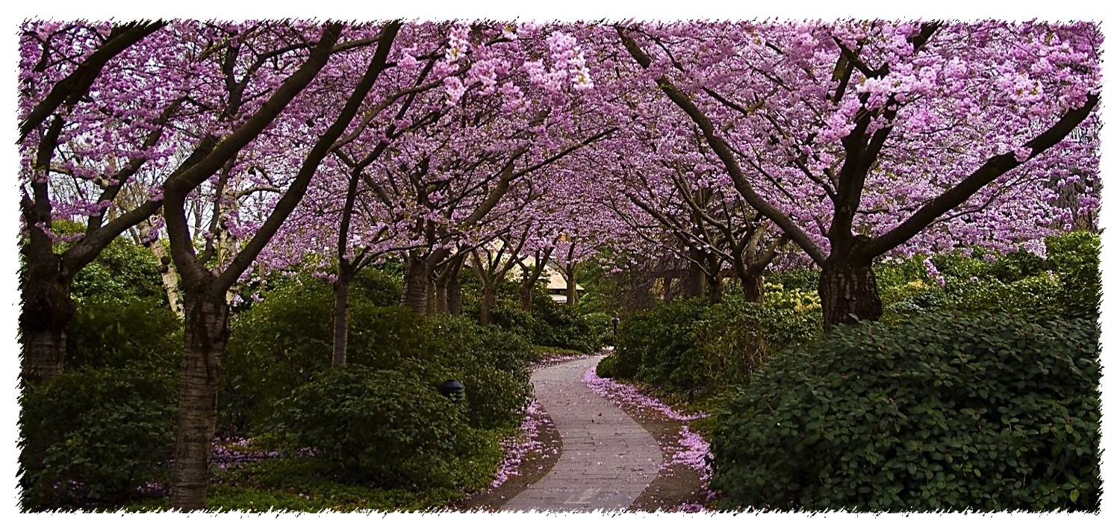
1- Haz lo que amas
Si tu pasión es jugar al fútbol, escribir poemas, o enseñar a los niños a nadar, haz tiempo para hacerlo. Encontrarás que cuando haces lo que amas, estás lleno de alegría. ¿Cuánto mejor es ese sonido, que forzarse a hacer algo que no te gusta?

Slide 3

2- Ayuda a otros
A veces, después de haber alcanzado nuestras propias metas personales, todavía nos sentimos vacíos porque no hemos hecho una contribución significativa a la vida de otra persona. Cuando nos ofrecemos como voluntarios o ayudamos a otros, se siente bien al servir a alguien más. El impacto que hacemos se siente satisfactorio y es una gran fuente potencial para nuestra propia felicidad.

Slide 4

3- Sé más agradecido
Cuando piensas en todas las cosas por las que tienes que estar agradecido, te das cuenta de lo bienaventurado que ya eres. Sin ni siquiera darnos cuenta, tomamos nuestras necesidades básicas por sentado -un techo sobre tu cabeza y un montón de alimentos para comer-. Al apreciar las cosas que ya tienes, comenzarás a sentirte más feliz en tu vida.

Slide 5

4- Comparte con otros
Cuando compartimos nuestros pensamientos, nuestro tiempo y nuestras habilidades con otros, nos sentimos mejor por ello. Una vida vivida sin compartir puede llegar a ser solitaria. Cuando compartes con otros, se sentirán muy bien hacia ti y te ayudarán a sentir más alegría en tu propia vida.

Slide 6
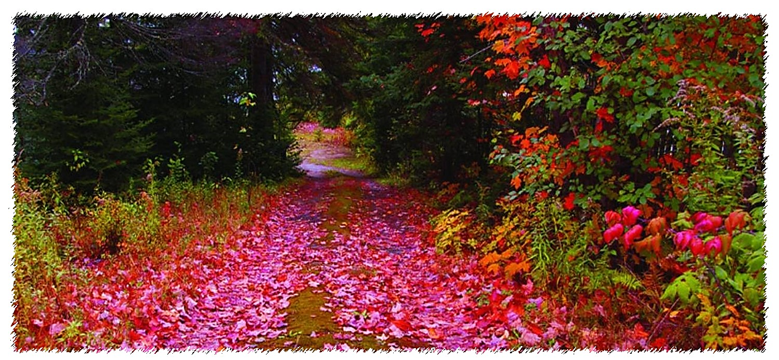
5- Sonríe más
Practica sonreír más y verás cómo te afecta internamente, así como a los que te rodean. Siempre se puede permitir dar una sonrisa. Sonreír puede hacerte más feliz - incluso si tienes que forzarlo, te sentirás mejor-.

Slide 7

6- Haz ejercicio
¿Cuándo fue la última vez que fuiste al gimnasio o trabajaste? El ejercicio reduce el estrés y libera endorfinas, también conocidas como “altas del corredor”. Practicar deportes es una manera divertida de ejercitarse, ya sea dando vueltas alrededor de una pelota de fútbol o aros de tiro.

Slide 8
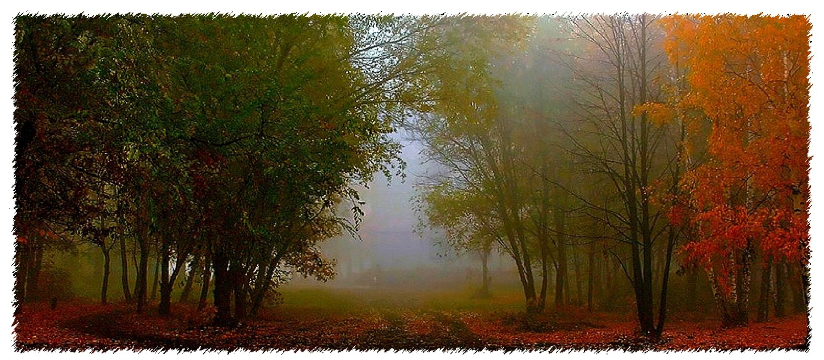
7- Encuentra maneras de manejar el estrés
No dejes que el estrés te robe de tu derecho de nacimiento para ser feliz. Tú mereces ser feliz, y no sería correcto dejar que el estrés se interponga en el camino. Prácticas como la meditación, pueden ayudarte a manejar mejor el estrés y sentirte bien.

Slide 9
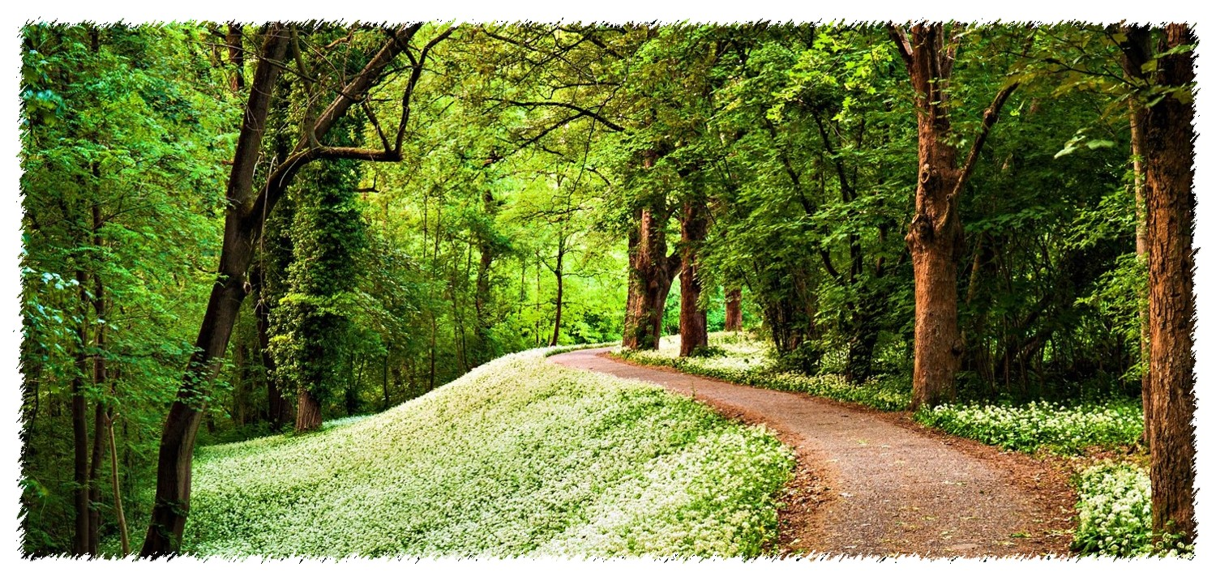
8- Come saludable
Es mucho más difícil sentirse feliz cuando estás enfermo. Pero cuando comes bien, te sientes mejor física y mentalmente. Y evitarás esa sensación de culpabilidad de que te has engañado con la comida chatarra.

Slide 10

9- Pasa tiempo con tus seres queridos
No hay reemplazo para pasar tiempo de calidad con los seres queridos. Somos seres sociales, incluso si eres un introvertido o un solitario. A la gente le encanta pasar tiempo con sus amigos y familiares para una buena conversación, la vinculación, y algunas risas. La vida es demasiado corta para vivirla completamente solo.

Slide 11

10- Elimina el pensamiento negativo
Ya sabes que el pensamiento negativo te hará caer. Entonces, ¿cómo lo detienes? Hazte más consciente de ello y trata de reemplazar tus pensamientos negativos por otros positivos. Pasa menos tiempo con personas negativas y más tiempo con personas positivas.

Slide 12

11- Regala más
No tienes que dar regalos caros; a veces un poema, una nota rápida, o un correo electrónico reflexivo, alegrará el día de otra persona, y el tuyo. Comparte lo que puedes dar a todas las personas maravillosas de tu vida.

Slide 13

12- Date un paseo por la naturaleza
Pasar tiempo en la naturaleza puede ser muy refrescante y renovador. Especialmente cuando estás viviendo en un mundo artificial, hecho por el hombre. Toma un paseo en el bosque local o parque y encuentra un poco de aire fresco que te permita apreciar la belleza del mundo natural.

Slide 14

13- Sé tú mismo
Como Steve Jobs dijo: “Tu tiempo es limitado, así que no lo pierdas viviendo la vida de otra persona”. Acepta quién eres, solo sé tú mismo, y sentirás un mundo de diferencia.

Slide 15

Texto tomado de: toyfeliz.net
Música: Rhythm Of Sand - Billy Esteban
Realización general:
Rodrigo Valencia Cardona
Medellín-Colombia

Slide 16







¿Te ha gustado?
Puedes ver más entrando
Aquí
Además puedes recibir powerpoints en tu correo electrónico suscribiéndote aquí:

